Slide 1

Иван васильевич грозный (иван iv)
(1533-1584)

Slide 2
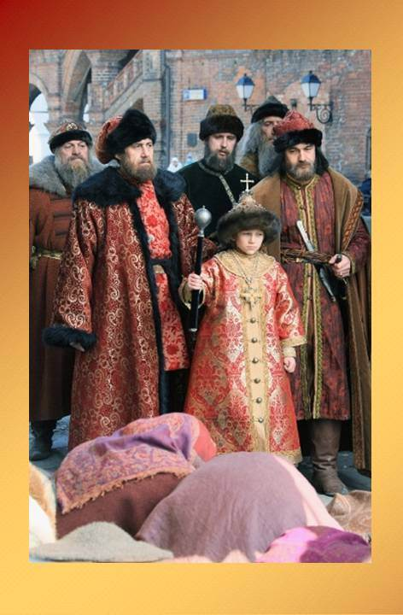
В 1530 году в княжеской семье появился
на свет долгожданный ребенок. Младенец
сильно ударил ножкой бабку – повитуху ,
которая взяла его на руки и сказала:
«У ребенка два сердца – одно доброе,
другое – злое…»
Когда Ивану исполнилось три года, умер его
отец. В 1533 году маленький Ваня стал
великим князем московским. Править
княжеством самостоятельно он, конечно, не
мог. Мальчик рос в обстановке борьбы
за власть между его помощниками-боярами,
вражды, обмана и убийств. Поэтому он стал
очень подозрительным.
Через пять лет после смерти отца Ивана
умерла и его матушка.

Slide 3
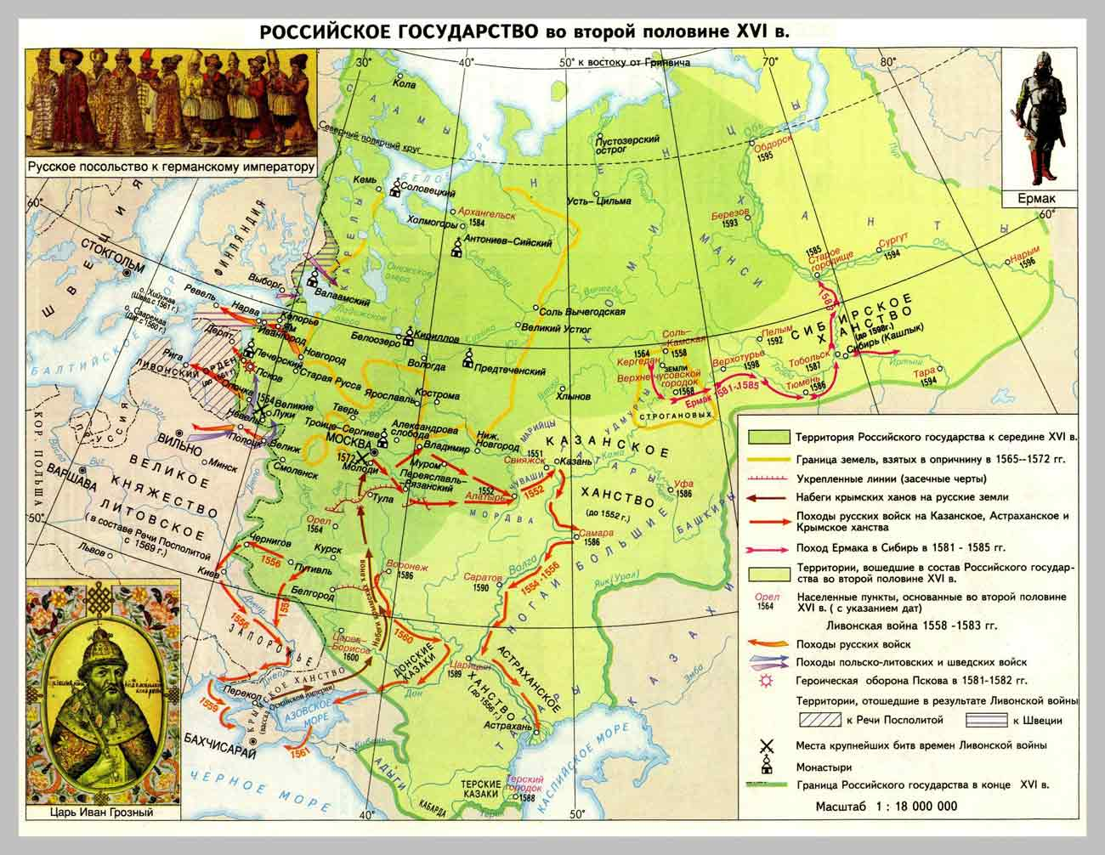
В 1547 году Иван принял царский
титул, сделавшись таким образом,
первым русским царем.
Молодой царь стремился укрепить
государство, улучшить правление
страны.
В годы его царствования к России
были присоединены Казанское,
Астраханское и Сибирское ханства.

Slide 4
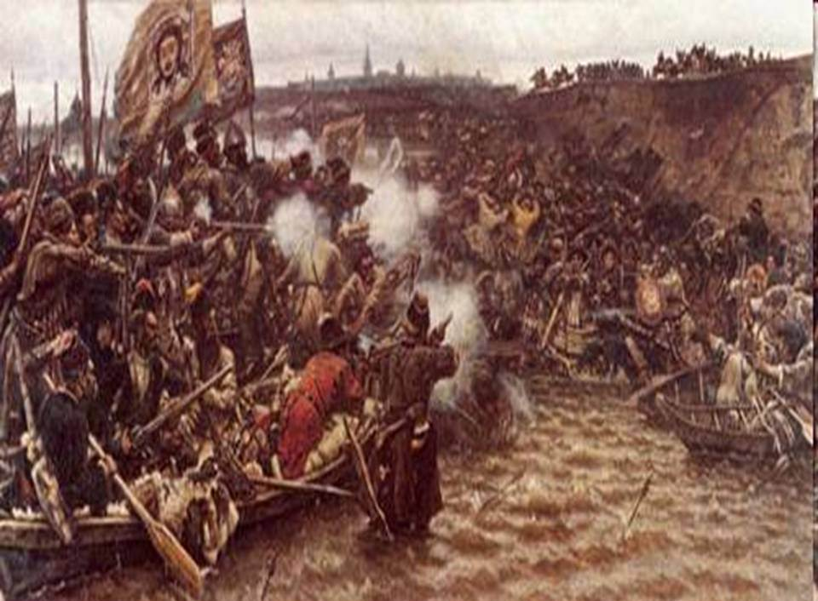
В 1558 году царь начал войну за прибалтийские земли. Однако война в Прибалтике окончилась неудачей. Иван IV начал подозревать своих приближённых в измене. Преобразования прекратились.
В конце 1564 года царь покинул Москву и объявил, что собирается отречься от престола.

Slide 5
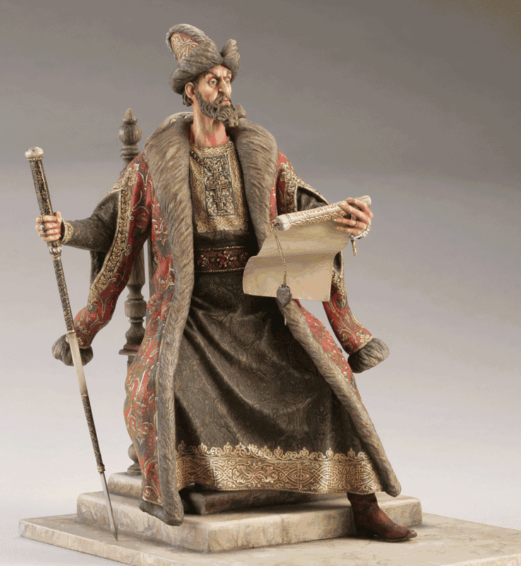
В январе следующего года он все же
позволил уговорить себя вернуться
на царство. Однако за это вытребовал
особые полномочия.
Вся страна была разделена на две части: одна называлась «земщиной», там
продолжали существовать старинные
государственные учреждения, которые,
по мнению царя, только мешали ему
править.

Slide 6
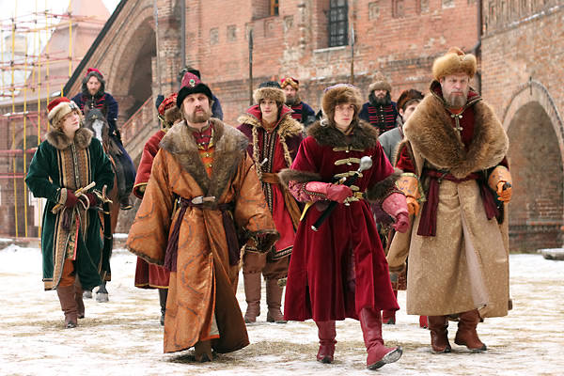
Другая часть получила название
«опричнина» (от слова «опричь»,
то есть «кроме») – здесь «земские»
учреждения не действовали и власть
царя была безраздельна.
К себе в опричнину царь набрал наиболее преданных ему бояр и дворян.
Они получали в опричнине земли, а те
бояре и дворяне, которые там жили
раньше, но в опричнину взяты не были,
насильно переселялись в земщину.
Отошла в опричнину и находившаяся
к западу от Кремля часть Москвы, откуда
изгнали всех «земских».

Slide 7
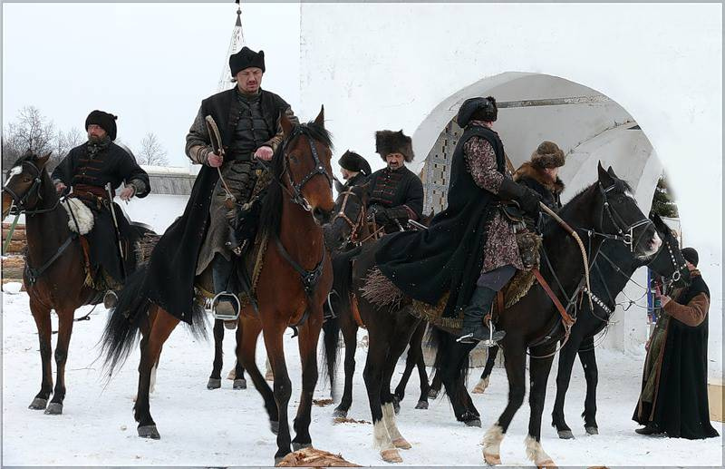
Благодаря этому «перебору людишек», царю удалось создать преданное ему
войско, члены которого назывались опричниками.

Slide 8
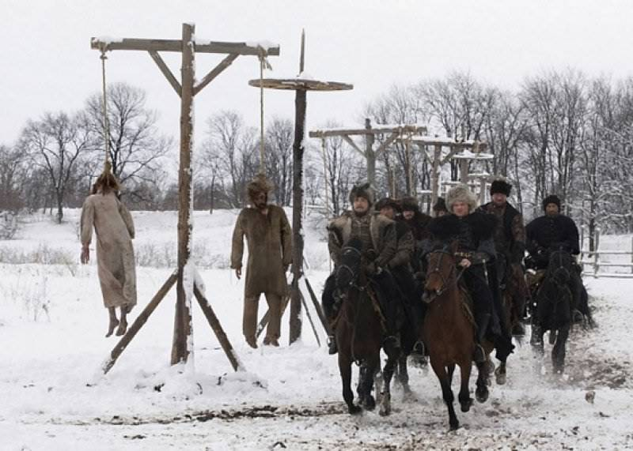
Земским въезд на территорию опричнины был запрещен, зато опричные
отряды разъезжали по земщине, безнаказанно совершая грабежи и убийства.

Slide 9
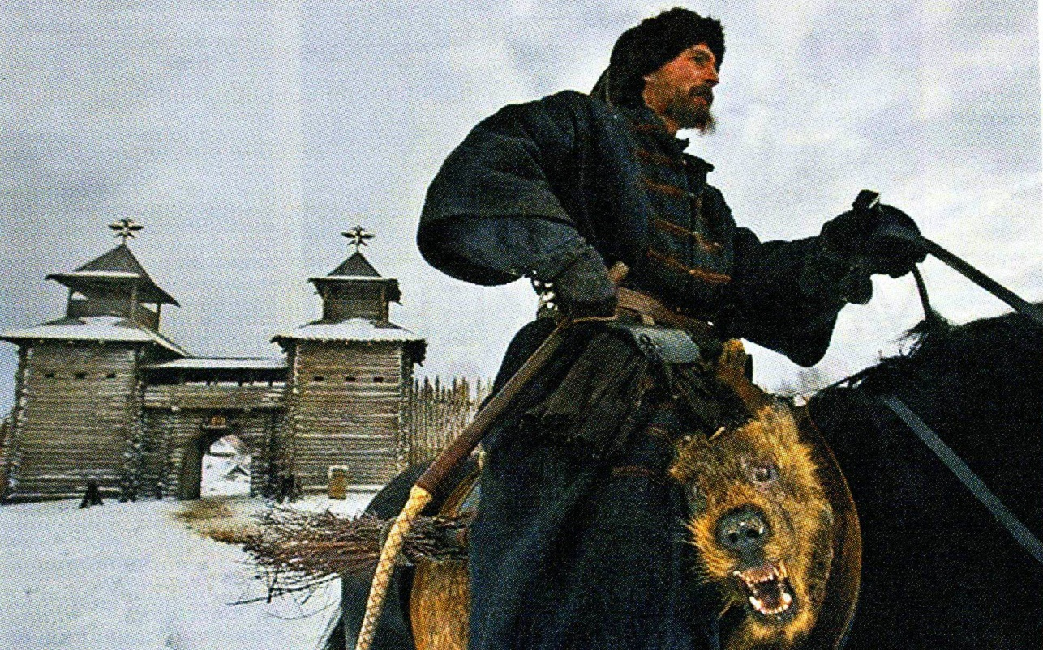
В своих черных кафтанах, с притороченными к седлу собачьей головой
и метлой, они наводили на «земских» ужас. Пёсья голова должна была означать
их собачью преданность своему государю, а метла – готовность вымести всю
«измену» из государства.

Slide 10
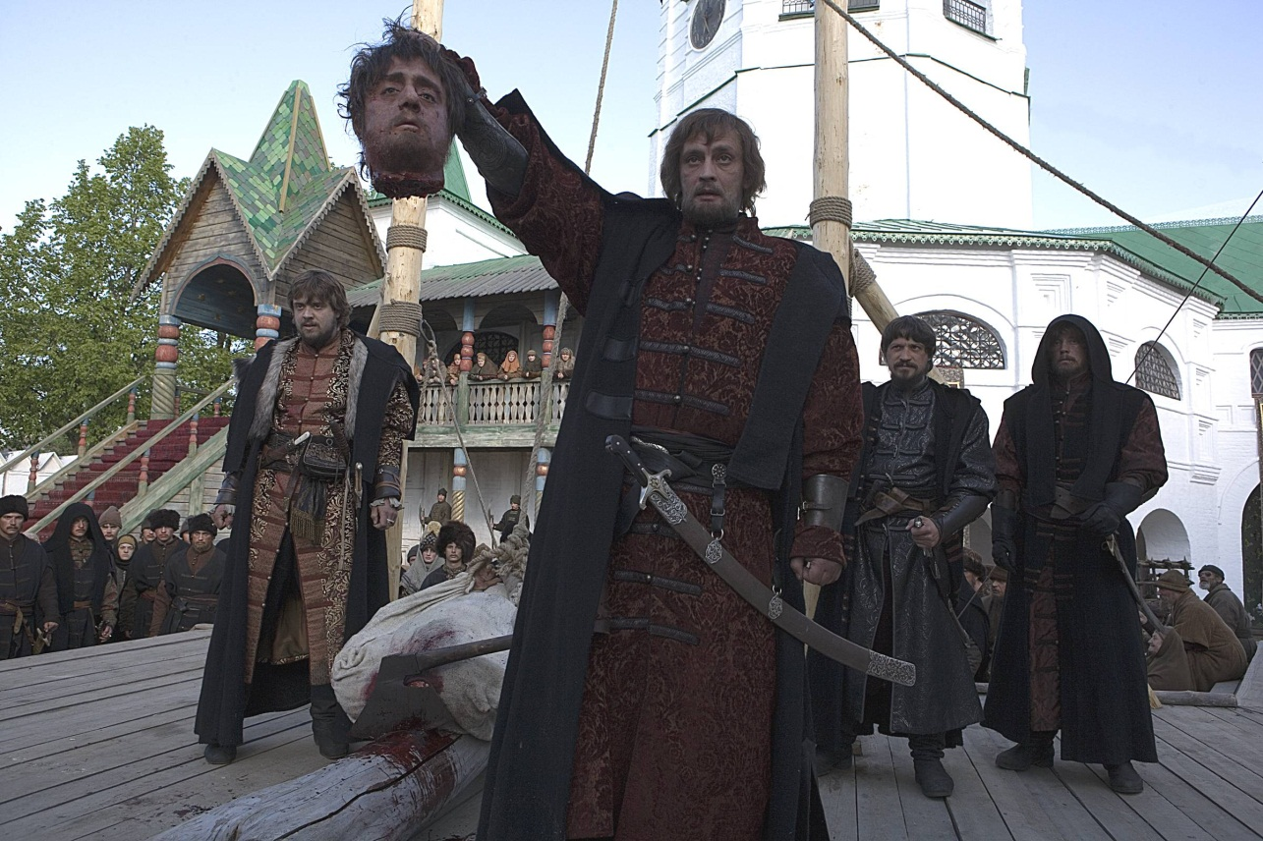
Со своими опричниками Иван провел множество казней

Slide 11
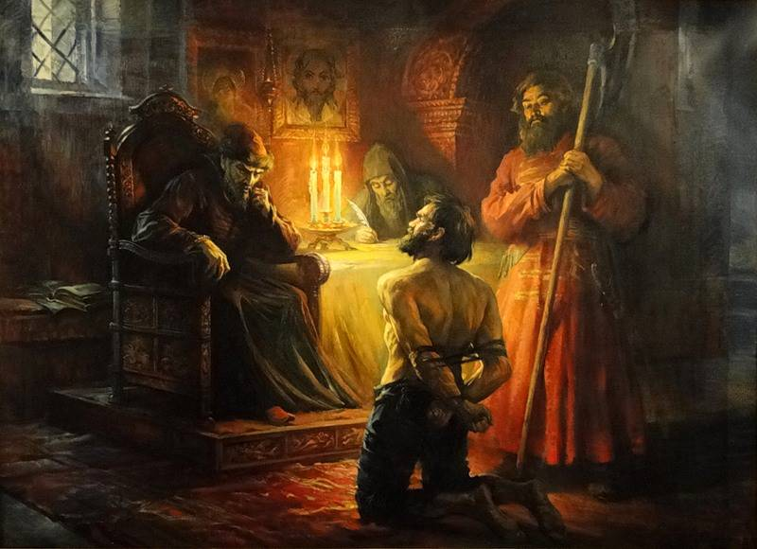
своих противников или тех, кто только ими казался, подверг жестокому разгрому Новгород и ряд других городов.

Slide 12
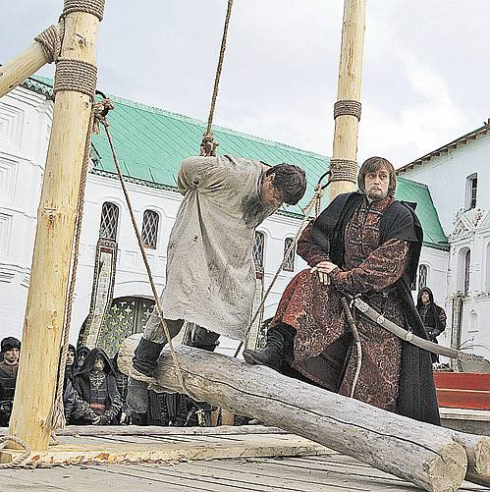
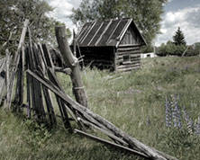
Правда, несмотря на все пытки и казни (при иване iv не только
Рубили головы, но также варили в кипятке, жарили заживо И резали на куски), он так и не смог выиграть войны За прибалтийские земли, а страна к концу его правления Настолько была обескровлена, что местами просто обезлюдела, так что пришлось запретить крестьянам покидать своих помещиков, чтобы те не остались совсем без рабочих
Рук.

Slide 13
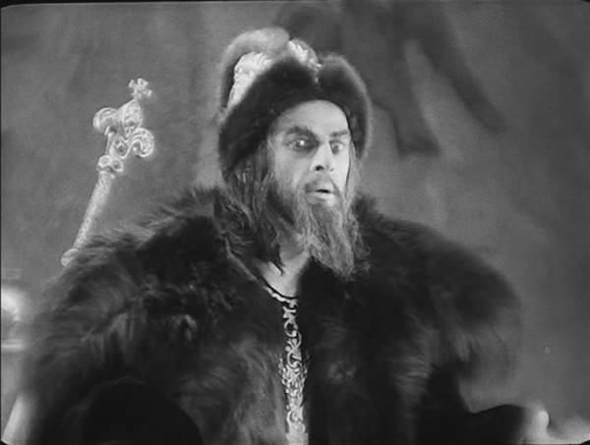
Позднее Иван IV отменил деление
на опричнину и земщину, расправился
с большинством опричных предводителей,
а само слово «опричнина» запретил
употреблять – настолько ненавистным
стало оно для того русского общества.
Но он добился главного – ему удалось
стать полным самодержцем в своем
государстве, истребив или запугав тех,
кто мог оказать ему сопротивление.
В историю Иван IV вошел под прозвищем
«Грозный».

Slide 14
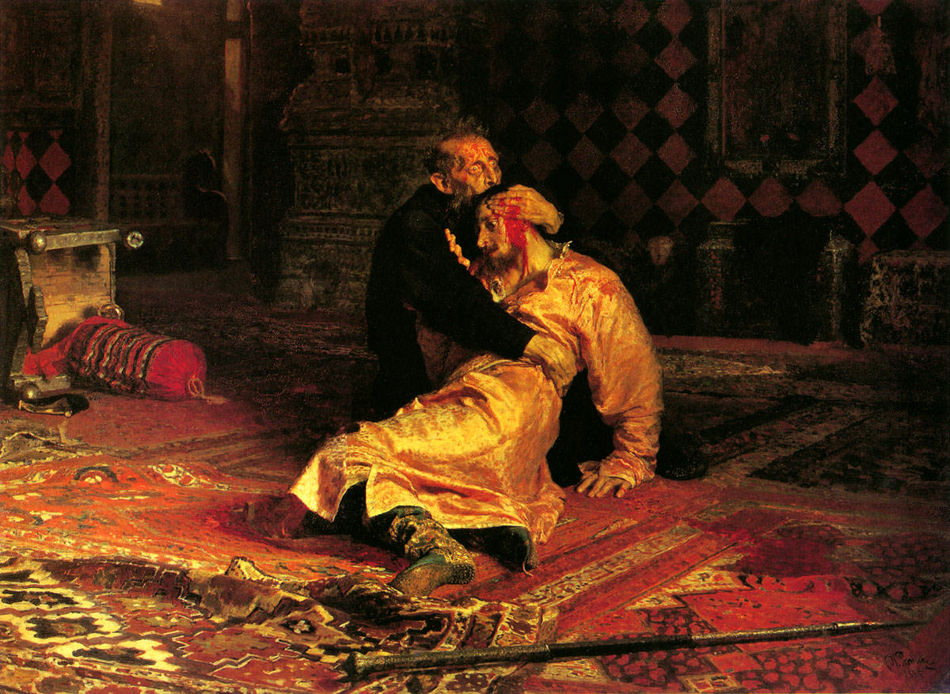
Умер Иван Грозный в 1584 году, незадолго до того в порыве ярости убив
собственного старшего сына. После него осталась разоренная и
взбаламученная страна, а также исторические предания о грозном царе,
ставшем одним из символов безумной жестокости – для одних, и сурового,
но справедливого правителя – для других.

